Slide 1
ALGORITMA PEMROGRAMAN 04. Variabel, Tipe Data, Konstanta, Operator
Teguh Pribadi
http://www.teguhpribadi.com
wa/telegram 0857 3600 3963 || wa/call 082 337 475 885

Slide 2
ALGORITMA PEMROGRAMAN
01. SAP & Pengantar Algoritma dan Pemrograman
02. Dasar-Dasar Algoritma Pemrograman
05. Logika Structured/ Sequence
06. Logika Condition
09. UTS
03. Dasar Pemrograman Bahasa C++
04. Tipe Data, Variabel, Konstanta, Operator
07. Logika Looping
08. Prosedur dan Function
11. Struktur Data
13. Algoritma Sorting
17. UAS
10. Array
15. Algoritma Search
16. Algoritma Search 2
12. Struktur Data 2
14. Algoritma Sorting 2

Slide 3
04. Tipe Data, Variabel, Konstanta, Operator
Variabel
Tipe Data
Konstanta
Operator

Slide 4
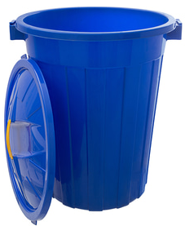

BILANGAN
BILANGAN
HURUF
>

Slide 5
1. Variabel
Definisi Variabel
Aturan Penamaan Variabel
Keyword pada Bahasa C++

Slide 6
a. Definisi Variabel
Nama lainnya Identifier.
Tempat yang digunakan untuk menyimpan data.
Di matematika sering digambarkan dengan x, y.

Slide 7
b. Aturan Penamaan Variabel
ATURAN PENAMAAN VARIABEL | CONTOH BENAR | CONTOH SALAH
Diawali dengan huruf atau karakter underscore _ | panjang _lbr
Case sensitive (huruf besar dianggap beda dengan huruf kecil) | panjang ≠ panjang | Panjang ≠ panjang
Tidak boleh menggunakan keyword
Tidak boleh ada spasi | panjanglingkaran panjang_lingkaran | panjang lingkaran
Tidak boleh menggunakan karakter khusus sepert <, >, *, ?, == dsb |  | panjang?

Slide 8
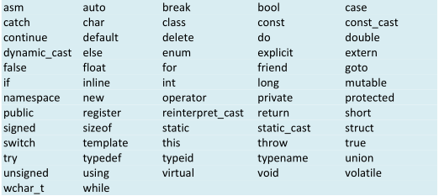
c. Keyword pada Bahasa C++

Slide 9
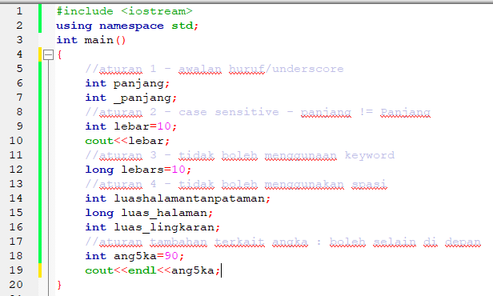
Variabel

Slide 10
2. Tipe Data
Definisi Tipe Data
Tipe-Tipe Data
Value
Kode Penentu Format Tipe Data

Slide 11
a. Definisi Tipe Data
Jenis data yang digunakan untuk mendefinisikan isian dari variabel.
Satu variabel hanya dapat didefinisikan satu tipe data.
BILANGAN
HURUF

Slide 12
b. Tipe-Tipe Data
NO | TIPE DATA | KETERANGAN | UKURAN : MEMORI JANGKAUAN
1 | int | Integer, untuk bilangan bulat | 2 byte : 65.536 32.768 s/d 32.767
2 | long | Long, untuk bilangan bulat dengan range yang lebih luas | 4 byte : 65.536 32.768 s/d 32.767
3 | float | Float, untuk floating point, bilangan pecahan | 4 byte : 4.294.967.296 2.147.483.648 s/d 2147483647
4 | double | Double, untuk floating point dengan range yang belih luas | 8 byte : 18.446.744.073.709.551.616 9.223.372.036.854.775.808 s/d 9.223.372.036.854.775.807
5 | char / string | Untuk 1 karakter | 1 byte : 256 -128 s/d 127
6 | boolean | Nilai True(1,Y) atau False (0,T) | -

Slide 13
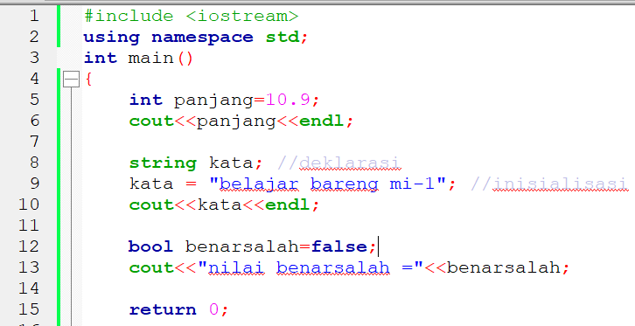
b. Tipe-Tipe Data

Slide 14
c. Value
Adalah isi atau nilai dalam variable.
10
TP

Slide 15
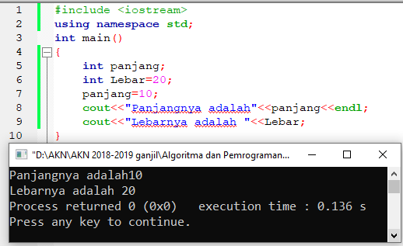
Contoh Variabel - Tipe Data - Value

Slide 16
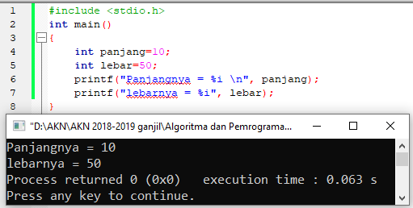
Contoh Variabel - Tipe Data - Value

Slide 17
d. Kode Penentu Format Tipe Data
NO | KODE | KEGUNAAN
1 | %c | Membaca sebuah karakter
2 | %s | Membaca sebuah string
3 | %i, %d | Membaca sebuah bilangan bulat (integer)
4 | %f, %e | Membaca sebuah bilangan pecahan (real)
5 | %o | membaca sebuah bilangan octal
6 | %x | Membaca sebuah bilangan heksadesimal
7 | %u | Membaca sebuah bilangan tak bertanda

Slide 18
3. Konstanta
Definisi konstanta
Contoh Konstanta

Slide 19
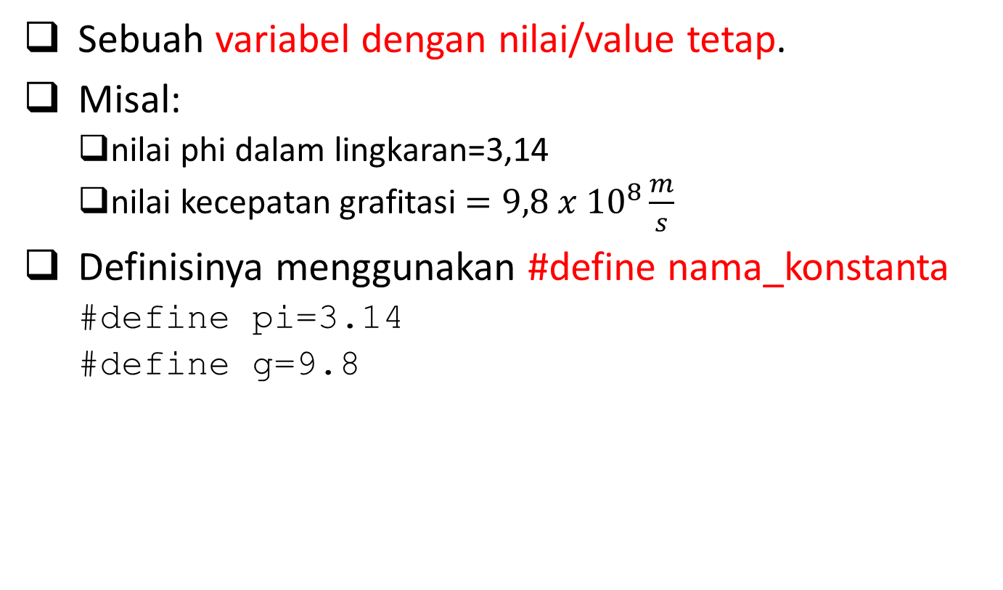
a. Definisi Konstanta
Sebuah variabel dengan nilai/value tetap.
Misal:
nilai phi dalam lingkaran=3,14
nilai kecepatan grafitasi $=9,8 x {10}^{8}\frac{m}{s}$
Definisinya menggunakan #define nama_konstanta
#define pi=3.14
#define g=9.8

Slide 20
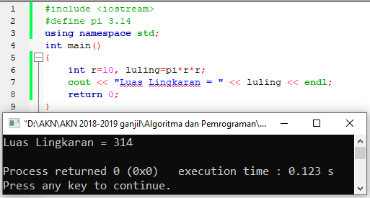
b. Contoh konstanta

Slide 21
4. Operator
Aritmetic / Aritmatika
Comparison / Perbandingan
Logic / Logika
Assignment / Penugasan
Increment-Decrement
String
Ternary

Slide 22
a. Operator Aritmetic / Aritmatika
OPERATOR | ARTI | CONTOH CODE | PEMROSESAN
+ | Penjumlahan | Luastotal=luas1+luas2; | L=10+15=25
- | Pengurangan | C = A – B; | L=10-15=-5
* | Perkalian | L = panjang*lebar; | L=50*10=500
/ | Pembagian | AB = A / B; | AB=50/10=5
% | Modulus / hasil sisa pembagian | AB = A % B; | AB=5%2=1 Z=10%4=2 B=10%2=0

Slide 23
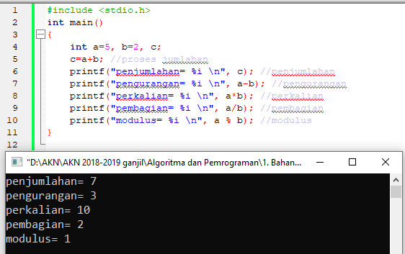
a. Operator Aritmetic / Aritmatika (script)

Slide 24
b. Operator Comparison / Perbandingan bersifat pertanyaan dan hasilnya merupakan Boolean(benar/salah).
OPERATOR | ARTI | CONTOH CODE | PEMROSESAN
== | Sama dengan | A == B | 10 == 10 ➔ benar
=== | Sama dengan (identic) | A === B | 10 === 10 ➔ benar/salah
!= | Tidak sama dengan | A != B | 10 != 10 ➔ salah
!== | Tidak sama dengan (identic) | A !== B | 10 != 10 ➔ benar/salah
> | Lebih dari | A > B | 5 > 5 ➔ salah
>= | Lebih dari sama dengan | A >= B | 5 >= 5 ➔ benar
< | Kurang dari | A < B | 4 < 4 ➔ salah
<= | Kurang dari sama dengan | A <= B | 4 <= 4 ➔ benar

Slide 25
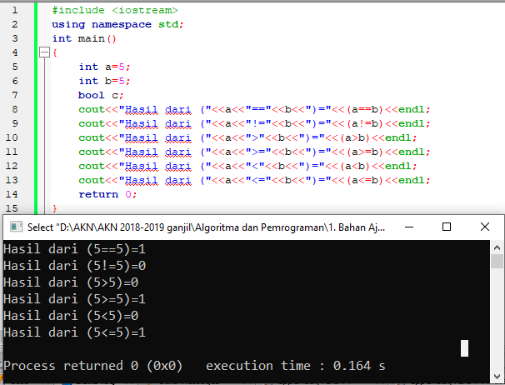
b. Operator Comparison / Perbandingan (script)

Slide 26
c. Operator Logic / Logika
OPERATOR | ARTI | CONTOH CODE | PEMROSESAN
&& | AND | A && B | true && true ➔ benar
|| | OR | A || B | false || false ➔ salah
! | NOT | !A | 10 != 10 ➔ salah

Slide 27
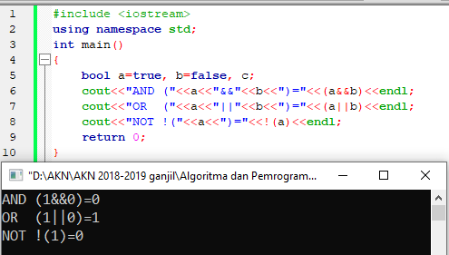
c. Operator Logic / Logika (Script)

Slide 28
d. Operator Assignment / Penugasan
OPERATOR | ARTI | CONTOH CODE | PEMROSESAN
= | Penjumlahan | A=B | A=5, B=3
-= | Pengurangan dengan nilai tersebut | A-=B | A-=B ➔ A=A-B ➔ A=5-3=2
+= | Penjumlahan dengan nilai tersebut | A+=B | A+=B ➔ A=A+B ➔ A=5+3=8
/= | Pembagian dengan nilai tersebut | A/=B | A/=B ➔ A=A/B ➔ A=5/3=1,6
*= | Perkalian dengan nilai tersebut | A*=B | A*=B ➔ A=A*B ➔ A=5*3=15
%= | Modulus dengan nilai tersebut | A%=B | A%=B ➔ A=A%B ➔ A=5%3=2

Slide 29
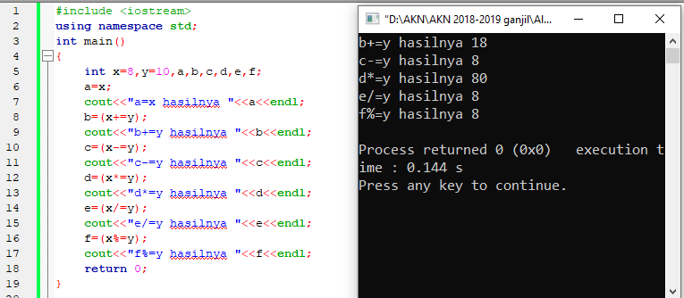
d. Operator Assignment / Penugasan (Script)

Slide 30
e. Increment-Decrement
OPERATOR | ARTI | CONTOH CODE | PEMROSESAN
++ | Increment / bertambah | A=++B | A=10, B=20 X=++B X=10+1 X=11
-- | Decrement / berkurang | A=--B | Y=--B Y=--20 Y=19

Slide 31
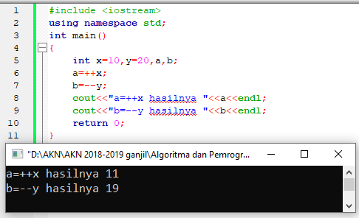
e. Increment-Decrement (Script)

Slide 32
f. Operator String
OPERATOR | ARTI | CONTOH CODE | PEMROSESAN
+ | Penggabungan string | A+B | A=“PRIBAD”, B=‘I’ A+B=“PRIBADI”
+= | Penggabungan string dengan nilai tersebut | A+=B | A+=B A=A+B A=“PRIBAD”+’I’ A=“PRIBADI”

Slide 33
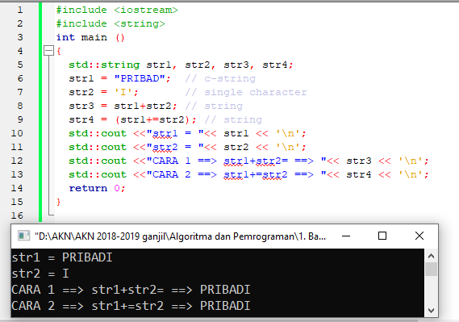
f. Operator String (script)

Slide 34
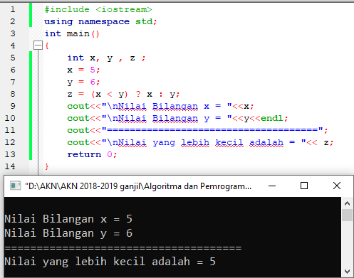
g. Ternary
STRUKTUR DASAR
Ekspresi Logika-OR ? Ekspresi : Ekspresi Kondisi

Slide 35
Referensi (1)
Dawson, Michael. 2014. Beginning C++ Through Game Programming. USA-Course Technology, a part of Cengage Learning
Fachrurrozi, M. 20. Konsep dan Aplikasi Pemrograman Menggunakan Borland C++ Builder 6
Hendra. 2004. C, C++ Programming
Koening, Andrew and E. Moo, Barbara. 2000. Accelerated-C++. USA-Addison Wesley 387page
Koening, Andrew and E. Moo, Barbara. 2000. Accelerated-C++. USA-Addison Wesley 418page
Liberty, Jesse and Jones, Bradley. 2005. Teach Yourself C++ in 21 Days 5th Edition. USA-Sams Publishing
Meyers, Scott. 2014. Effective Modern C++_ 42 Specific Ways to Improve Your Use of C++11 and C++14. USA-O'Reilly Media
Munir, Rinaldi. 2010. Matematika Diskrit Ed 3. Penerbit Informatika Bandung
Munir, RInaldi. 2011. Algoritma dan Pemrograman dalam Bahasa Pascal dan C
Prata, Stephen. 2005. C++ Primer Plus 5th Edition. USA-Sams Publishing
Prata, Stephen. 2012. C++ Primer Plus 6th Edition. USA-Addison Welley
Randy Davis, Stephen. 2004. C++ For DUMMIES. Indiana,Canada-Wiley Publishing

Slide 36
Referensi (2)
Rao, Siddhartha. 2012. Sams teach yourself C++ in one hour a day 7th edition. Pearson Education
Sebesta, Robert. 2012. Concept of programming languages edisi 10th Addison Wesley Pub
Sethi, Ravi etc. 1986. Compiler Principles, Technique, and Tools. Pearson
Sethi, Ravi etc. 2007. Programing languages consepts and Construcst, addison Wesley 2nd, Publ.
SMK N 1 Cianjur. RPL PEMROGRAMAN DASAR
Stroustrup, Bjarne. 1997. The C++ Programming Language 3rd Edition. Addison-Wesley
Stroustrup, Bjarne. 2013. The C++ Programming Language 4th Edition. Addison-Wesley
Stroustrup, Bjarne. 2014. Programming Principles and Practice Using C++Second Edition. USA-Pearson –full
Stroustrup, Bjarne. 2014. Programming Principles and Practice Using C++Second Edition. USA-Pearson -sample chapter
Suprapto. 2008. Bahasa Pemrograman untuk SMK. Indonesia-DitPSMK
Wibisono, Samuel. 2008. Matematika Diskrit Edisi 2 . Graha Ilmu

